Slide 1

ACTIVIDAD. Análisis de la estructura de la argumentación

Slide 2
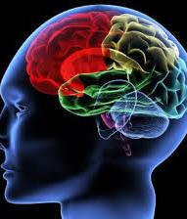
Piensa y opina
¿Qué procesos mentales son necesarios para armar un argumento?
¿De dónde viene la información que usamos para sostener nuestros argumentos?

Slide 3
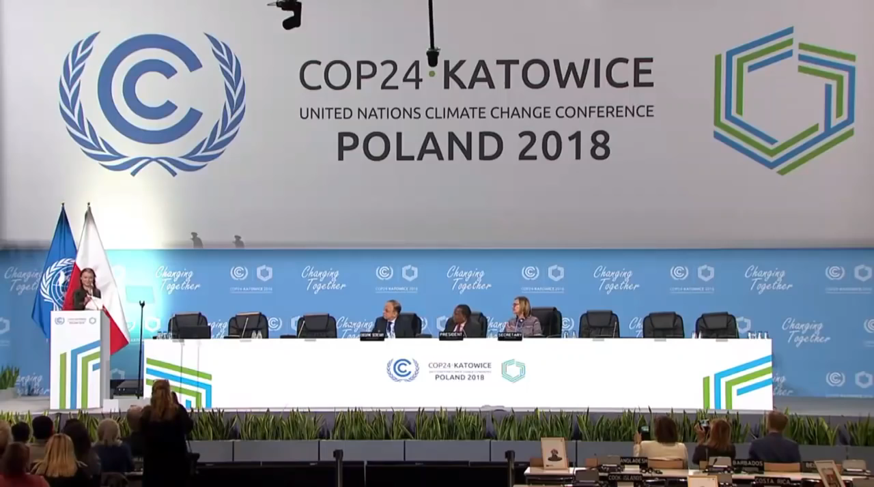
Apliquemos

Slide 4
Análisis grupal
¿Cuál es la tesis o planteamiento de la autora? ¿De qué nos quiere convencer?
¿Cuáles son los argumentos que usa la ambientalista para apoyar su postura?
¿De qué tipo son los argumentos que presenta y con qué propósito?
¿Tienen validez sus argumentos? ¿En qué radica su validez?
¿ En qué tipo de conocimiento se basa el argumentador?
¿De qué manera incide el contexto en la construcción del discurso de la ambientalista?

